Slide 1
Медицинская арахноэнтомология

Slide 2
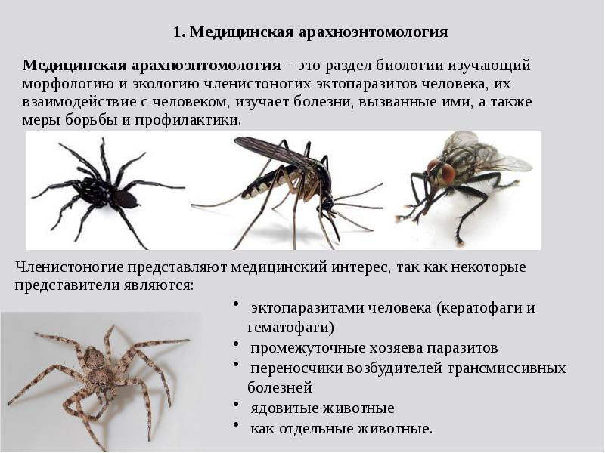

Slide 5
Тип Членистоногие, класс Паукообразные, отряд Пауки.
Среда обитания – наземно-воздушная, почва, водоемы, живые организмы.
Образ жизни – свободноживущие, паразиты человека, животных и растений. Двусторонняя симметрия тела, размеры тела от 0,1 мм до 1 м. Тело сегментировано на голову, грудь и брюшко. Покровы тела – многослойная хитинизированная кутикула (наружный скелет). Рост происходит в период периодической линьки. Членистые конечности, состоящие из члеников – многоколенные, очень подвижные рычаги. Кровеносная система незамкнутая. Дыхание легочное и трахейное. Органы чувств – зрения, вкуса, осязания, обоняния, слуха и равновесия. Размножение – только половое, встречается партеногенез (женские половые клетки (яйцеклетки) развиваются во взрослый организм без оплодотворения) и живорождение.
Развитие: 1) прямое, 2) с полным метаморфозом (яйцо личинка куколка взрослое насекомое имаго), 3) с неполным метаморфозом (яйцо личинка имаго)
Для пауков характерно развитие паутинных желез. Паутина используется для построения гнезд, защиты, спаривания, устройства яйцевых коконов. Паутинный аппарат находится на брюшке и имеет сложное строение (н/р, у паука-крестовика насчитывается 500 – 1000 желез).
Значение: пауками питаются многие мелкие млекопитающие, птицы, ящерицы, лягушки, насекомые. Главные враги пауков – осы. Яд пауков для человека безвреден. В наше время яд пауков все больше используется в медицине. Раньше их отлавливали в природе, теперь довольно успешно разводят пауков в неволе. Но значение пауков для человека не исчерпывается применением их яда. Люди издавна пытались разгадать секрет паутины и изготовлять из нее ткань. Кому-то даже удалось в единственном экземпляре создать перчатки и чулки из такой паутинной ткани. Некоторые люди содержат пауков у себя дома в качестве любимца. "Домашними" в основном становятся неядовитые тропические пауки, а также очень популярен тарантул. Содержат их в небольшом террариуме; для этих целей вполне подойдет аквариум, который нужно сверху закрывать крышкой, оставляя лишь небольшие отверстия для доступа воздуха.
Первая помощь при таких укусах предусматривает тщательное промывание пораженного участка проточной водой, извлечение яда из раны посредством сильного либо систематического сжатия кожного покрова вокруг пораженного участка, а также наложение стерильной повязки. Если речь идет о ядовитом пауке, тогда понадобится еще и противоядие. Самыми опасными принято считать укусы каракурта, бурого паука-отшельника и тарантула. Излюбленными местами этих пауков являются темные сухие места с теплым климатом. Не удивительно, что поселяются они преимущественно в мало посещаемых местах, забросанных хламом. Это может быть как поленница, так и места под сточными трубами, а также кладовые.

Slide 10
Длина самки 3—4 мм в голодном состоянии (увеличивается до 10 мм у насосавшейся самки, цвет которой меняется на светло-серый). Самцы до 2,5 мм. У самцов спинной жесткий щиток прикрывает все тело, у самок треть.
Размножение: самки иксодовых клещей откладывают до 17 тысяч яиц в землю, но в связи со сложным онтогенезом до взрослой стадии «доживают» единицы. Вылупившиеся из яиц личинки питаются однократно, обычно на мелких млекопитающих (грызуны, насекомоядные, куньи). Сытая личинка падает на землю и через некоторое время превращается в нимфу. Нимфа после питания и линьки превращается во «взрослую» стадию — в имаго. Половозрелые самки иксодовых клещей питаются однократно и преимущественно на крупном рогатом скоте.

Slide 14
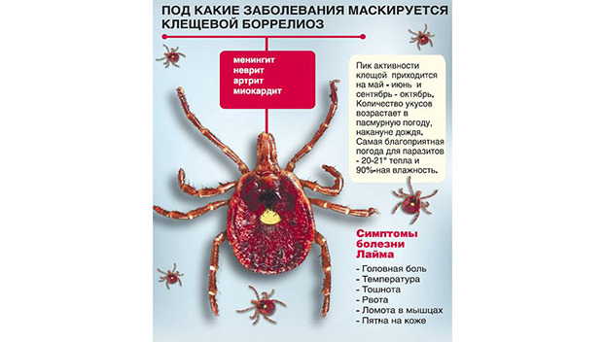

Slide 16
Впервые организм, вызывающий появление определенных симптомов у человека, был описан в 1687 г., но лишь в 1844 г. широкой публике была представлена подробная характеристика признаков заражения чесоткой.
В настоящее время известно, что этому заболеванию свойственна определенная сезонность и чаще оно выявляется в зимний и весенний периоды. Это напрямую связано с жизненным циклом чесоточного клеща. Современные лекарственные средства, предназначенные для лечения данной паразитарной инвазии, являются эффективными, поэтому если человек, наблюдающий у себя признаки поражения кожных покровов, сразу же обратился за консультацией к дерматологу, имеется возможность быстро избавиться от этой проблемы.

Slide 17
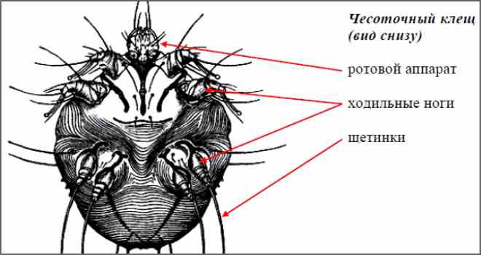

Slide 20
Медицинское значение насекомых
Класс насекомых объединяет более 1 млн. видов. Тело насекомых четко разделено на голову, грудь и брюшко. На голове имеется пара усиков (органы чувств), ротовой аппарат и пара сложных или простых глаз. Грудной отдел состоит из трех члеников, несущих по паре ходильных ног. Второй и третий членики на спинной стороне могут иметь одну или две пары крыльев. Брюшко состоит из 6-12 сегментов.
Снаружи тело насекомого покрыто хитином, под которым располагается гиподерма - однослойный эпителий. Она богата различными железами: пахучими, восковыми, линочными и др. Хитин нерастяжим, поэтому рост насекомого происходит во время линьки - сбрасывания «старого» хитинового покрова. Мышечная система является высоко дифференцированной и специализированной.
Пищеварительная система насекомых состоит из передней, средней и задней кишок. Она начинается ротовым отверстием. В полость рта открываются протоки слюнных желез. Насекомые имеют сложный ротовой аппарат: верхние челюсти, нижние челюсти и нижняя губа - производные конечностей, верхняя губа - вырост хитина. К ротовому аппарату относится язык (гипофаринкс), который представляет собой хитиновое выпячивание дна ротовой полости.
В зависимости от потребляемой пищи различают следующие типы ротового аппарата: грызущий (жуки), колюще-сосущий (комары, блохи), лижущий (мухи), сосущий (бабочки). Среди насекомых есть всеядные, растительноядные и хищники.
За ротовой полостью следуют глотка и пищевод, нижний отдел которого у ряда представителей расширяется и образует зоб. Переваривание и всасывание пищи у насекомых происходит в средней кишке, которая переходит в заднюю, открывающуюся наружу анальным отверстием.
Выделительная система представлена мальпигиевыми сосудами и жировым телом, выполняющим функцию "почки накопления".
ПЕРЕНОСЧИКИ - беспозвоночные животные типа членистоногих, передающие возбудителей заразных болезней от человека человеку или от животных человеку. Среди них эпидемиол. значение имеют насекомые - блохи, вши, клопы, комары, мокрецы, мошки, москиты, мухи, тараканы.

Slide 21
Тарака́ны, или тарака́новые (лат. Blattoptera, =Blattodea) — отряд насекомых из надотряда тараканообразных(Dictyoptera). Известно более 7570 видов таракановых, включая более 4640 видов собственно тараканов и 2900 видов термитов, которых, согласно современным представлениям, включают в состав этого отряда.
Тело плоское, овальное, длиной от 1,7—2 см до 9,5 см (и более). Голова треугольная или сердцевидная, плоская, опистогнатическая, прикрыта щитообразной переднеспинкой. Ротовые органы грызущие. Тараканы обладают сильными челюстями, усеянными хитиновыми зубцами.

Slide 22
Надкрылья плотные, но с явственным жилкованием; задние крылья перепончатые, в покое складываются под надкрыльями. Нередко надкрылья и крылья укорочены или совсем отсутствуют. Ноги бегательные, обычно с 5-члениковыми лапками. Бёдра уплощённые, большей частью снизу вооружены шипами; вооружение бывает трёх типов. Брюшко удлинённое, состоит из 8—10 тергитов и 8—9 (самцы) или 7 (самки) стернитов. Таракановые — теплолюбивые и влаголюбивые, очень подвижные насекомые, ведущие преимущественно ночной образ жизни; днём скрываются под камнями или опавшими листьями, в трещинах на поверхности почвы, в норах грызунов, под корой пней и отмирающих деревьев. Крылатые могут прилетать ночью на свет. Питаются растительными и животными остатками.
Таракановые являются одними из самых выносливых насекомых. Некоторые тараканы способны до месяца прожить без пищи. Таракановые имеют гораздо более развитую способность сопротивляться радиации, чем позвоночные: смертельная доза излучения для них превышает таковую для людей в 6—15 раз. Однако они всё же не настолько стойки к радиации, как, например, плодовые мушки.
Самки некоторых тараканов вынашивают оотеку на конце брюшка
Размножаются таракановые половым и партеногенетическим путём, но для того, чтобы приступить к размножению, самка должна хотя бы раз спариться с самцом. Современные таракановые откладывают яйца, защищённые особой капсулой — оотекой, которая иногда вынашивается самкой и торчит на конце брюшка. Некоторые виды живородящи; у тараканов рода Cryptocercus и некоторых других сложное родительское поведение. Превращение неполное, личинки бескрылых видов с трудом отличимы от взрослых; развиваются от нескольких месяцев (рыжий таракан) до 4 лет (чёрный таракан), линяя за этот период 5—8 раз. Многие виды тараканов могут летать.

Slide 23
Меры борьбы
Заметив тараканов в доме, необходимо провести следующие мероприятия:
продукты питания необходимо тщательно упаковывать, убирать в холодильник или в плотно закрывающуюся посуду;
нужно убрать весь мусор, отодвинуть столы, холодильник и удалить из этих мест все крошки;
необходимо проверить на предмет протекания краны.
Уничтожение тараканов должно продолжаться и после того, как насекомых стало не видно, так как они могут прийти от соседей, а оставленная отрава сведет к минимуму эту вероятность. Эффективность мер борьбы с рыжими тараканами повышается, если одновременно этим занимаются все соседи по квартире и лестничной площадке.

Slide 24
Мухи
Муха (лат. Musca) – двукрылое насекомое принадлежит к типу членистоногие, классу насекомые, отряду двукрылые. Длина тела мухи может быть от нескольких миллиметров до 2 см. Насекомое имеет пару перепончатых крыльев, довольно крупную голову, наделенную ротовым органом — хоботком, предназначенным для всасывания жидкой еды. Тело мухи состоит из трех частей: голова, брюшко и грудь, оканчивающаяся тремя парами ног. Глаза мухи являются уникальным органом. Благодаря нескольким тысячам шестиугольных фасеток, муха обладает круговым полем зрения, поэтому ее огромные глаза без труда одновременно видят все, что происходит сбоку и даже сзади. Органом обоняния являются усики, способные распознавать запахи на огромном расстоянии.
Мировая популяция мух насчитывает 3650 видов, некоторые из которых особенно распространены

Slide 25
Характеристика мух.
Мухи являются переносчиками болезнетворных бактерий и опасных инфекций. Личинки мухи способны паразитировать на любом живом организме, будь то животное или человек. Несмотря на это, привычное, надоедливое насекомое является неотъемлемым компонентом биосферы и заслуживает полное право на существование.
Тем не менее, муха – это не всегда лишь грязь и антисанитария. Некоторые виды мух и их личинки являются пищей для животных, другие виды опыляют растения. Ученые доказали, что муха наделена редким генным кодом с повышенным иммунитетом, распознающим и уничтожающим вредоносные клетки. Открытие дает шанс избавить человечество от многих страшных заболеваний.

Slide 26
Комары́, или настоящие комары, или кровососущие комары (лат. Culicidae) — семейство двукрылыхнасекомых, принадлежащих к группе длинноусых (Nematocera), самки имаго которых в большинстве случаев являются компонентом комплекса гнуса. Характерны для этого семейства ротовые органы: верхняя и нижняя губа вытянуты и образуют футляр, в котором помещаются длинные тонкие иглы (2 пары челюстей); у самцов челюсти недоразвиты — они не кусаются. Подвижные личинки и куколки комаров живут в стоячих водоёмах. Ископаемые комары известны с мелового периода. В современном мире насчитывается более 3000 видов комаров, относящихся к 38 родам. В России обитают представители 100 видов относящихся к родам настоящих комаров (Culex), кусак (Aedes), малярийных комаров

Slide 27
Жизненный цикл комаров включает четыре стадии развития: яйцо → личинка → куколка → имаго, или взрослая особь.
Комары — насекомые с тонким телом (длиной 4—14 мм), длинными ногами и узкими прозрачными крыльями (размах крыльев от 5 до 30 мм). Окраска тела у большинства видов жёлтая, коричневая или серая, однако бывают чёрно- или зелёноокрашенные виды. Брюшко удлинённое, состоящее из 10 сегментов. Грудь шире брюшка. Лапки заканчиваются парой коготков. Крылья покрыты чешуйками, скопления которых иногда образуют пятна. Антенны длинные, состоят из 15 члеников. Ротовой аппарат колюще-сосущего типа. У самок хоботок длинный и состоит из колющих щетинок, у самцов — без них^{[10][11]}.
Ротовой аппарат спрятан в трубочковидную нижнюю губу. Внутри неё находятся несколько похожих на стилеты-пилочки челюстей (нч — нижние челюсти и вч — верхние челюсти). Челюстями комар прорезает дырочку в коже, погружает глубже хоботок до уровня кровеносных капилляров и по этим же ротовым придаткам, как по сборной трубочке сосёт кровь.

Slide 29
Какой вред могут причинить комары человеку? Комары распространены повсюду, поэтому независимо от того, в какой стране вы живете или на каком курорте отдыхаете, спрятаться от них вряд ли получится. Многие недооценивают вред, который способны причинить эти мелкие кровососы, а зря.
Во-первых, комары мешают нормальному отдыху, раздражая слух человека постоянным жужжанием. Во-вторых, насекомые могут переносить опасные заболевания и передавать их на протяжении длительного времени, многие из таких болезней проявляются уже на поздней стадии заражения, что затрудняет лечение.
В-третьих, подвальные комары способны размножаться круглогодично, поэтому вы можете быть подвержены нападению вредителей и зимой, и летом.
Отдельно стоит отметить, что укусы подвальных насекомых переносятся в большинстве случае намного болезненнее, поскольку вызывают сильный зуд.

Slide 30
